Slide 1
Düngung und Nährstoffversorgung

Slide 2
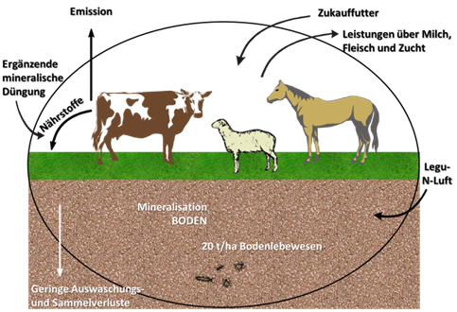
Kreislaufbezogene Nährstoffversorgung im österreichischen Grünland
Quelle: Grünlandbuch (BUCHGRABER, 2018)

Slide 3
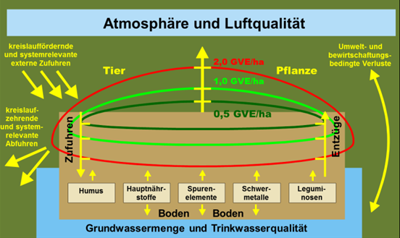
Geschlossene Kreisläufe mit kreislauf- und systemrelevanten Zu- und Abfuhren in Grünland- und Viehwirtschaftsbetrieben
Quelle: Grünlandbuch (BUCHGRABER, 2018)

Slide 4
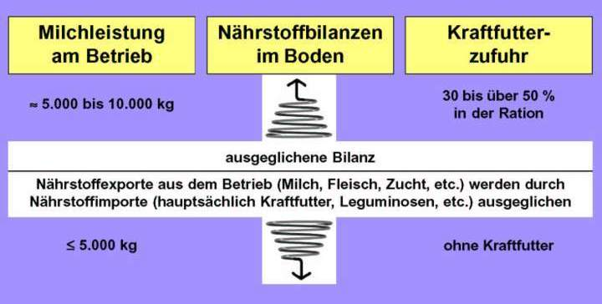
Bewirtschaftungsintensität und Auswirkungen auf die Nährstoffbilanz im Betrieb
Quelle: Grünlandbuch (BUCHGRABER, 2018)

Slide 5
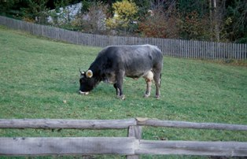
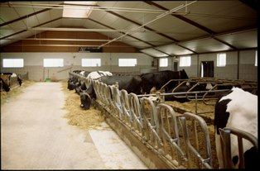
Geschlossene und offene Kreislaufsysteme in der Bewirtschaftung
+ 20 bis 50 % Futter, Dünger und Mineralstoffe
+ 10 % Futter, Dünger und Mineralstoffe
- 15 % über Verkauf von Milch, Fleisch und Zucht
- 10 % über Verkauf von Milch, Fleisch und Zucht
- 35 % über WD
offener Kreislauf mit Überfrachtung des Bodens mit Nährstoffen (Nitrat)
geschlossener Kreislauf ohne Gefahr von Umweltschäden
Quelle: BUCHGRABER, 2018

Slide 6
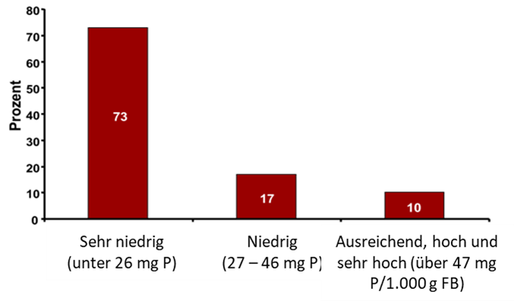
Wasserlösliche Phosphorgehalte im Oberboden (0 – 10 cm) von Wiesen und Weiden in Österreich im Jahre 2015 (Bohner et. al, 2014)
Quelle: Grünlandbuch (BUCHGRABER, 2018)

Slide 7
Vergleich der Wirtschaftsdüngersysteme bei unterschiedlicher Wirtschaftsweise
100
Gülle
Stallmist + Jauche
95
90
85
80
Ertrag in dt TM/ha und Jahr
75
70
65
60
55
50
organisch-
biologisch
biologisch-
dynamisch
konventionell
Quelle: BUCHGRABER, 2018

Slide 8
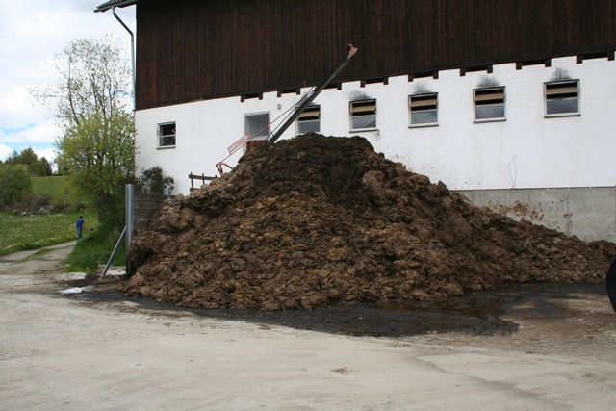

Slide 9
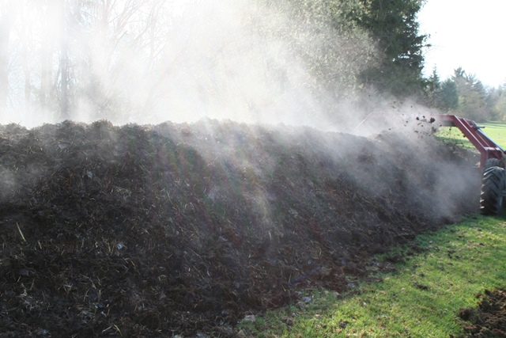

Slide 10
Ertragspotentiale bei unterschiedlichen Ertragslagen und Nutzungsformen auf den Grünlandflächen in Österreich (BMLFUW, 2017b)
 | Ertragslage
Nutzungsformen | niedrig | mittel | hoch
 | Ø Ertrag in t TM/ha und Jahr
Dauer- und Wechselwiesen
1 Schnitt | < 2,5 | ≥ 2,5 | -
2 Schnitte | < 4,0 | ≥ 4,0 | -
3 Schnitte | < 6,0 | 6,0 – 8,0 | > 8,0
4 Schnitte | - | < 9,5 | ≥ 9,5
5 Schnitte | - | < 11,0 | ≥ 11,0
6 Schnitte | - | - | ≥ 12,5
Mähweiden
1 Schnitt + 1 bis 2 Weidegänge | < 5,5 | ≥ 5,5 | -
2 Schnitte + 1 bis 2 Weidegänge | - | < 8,0 | ≥ 8,0
2 Schnitte + 2 oder mehr Weidegänge | - | < 9,0 | ≥ 9,0
Dauerweiden (ein Weidegang entspricht 1,5 – 2,0 t TM/ha).
Kulturweiden
Ganztagsweide (> 12 Stunden) | < 6,0 | 6,0 – 9,0 | > 9,0
Halbtagsweide (6 – 12 Stunden) | < 6,0 | 6,0 – 9,0 | > 9,0
Stundenweide (2 – 6 Stunden) | < 6,5 | 6,5 – 9,5 | > 9,5
Hutweiden | < 2,0 | ≥ 2,0 | -
Feldfutter
Kleebetont | <7,0 | 7,0 – 10,0 | >10,0
Gräserbetont | <7,0 | 7,0 – 10,5 | >10,5
Gräserreinbestände | <8,0 | 8,0 – 12,0 | >12,0
Sämereienvermehrung (Samenertrag)
Alpingräser | < 0,1 | 0,1 – 0,4 | > 0,4
Gräser für das Wirtschaftsgrünland | < 0,2 | 0,2 – 0,7 | > 0,7
Rotklee | < 0,3 | 0,3 – 0,5 | > 0,5
Quelle: Grünlandbuch (BUCHGRABER, 2018)

Slide 11
Empfehlung der Stickstoffdüngung in Abhängigkeit der Ertragslage und der Nutzungsform im Grünland (BMLFUW, 2017b)
 | Ertragslage
Nutzungsformen | niedrig | mittel | Hoch
 | kg N/ha | kg N/ha | kg N/ha
Dauer- und Wechselwiese
1 Schnitt | 0 - 20 | 20 – 30 | -
2 Schnitte | 40 - 60 | 60 - 90 | -
3 Schnitte kleereich | 60 - 80 | 80 – 100 | 100 – 120
3 Schnitte gräserbetont | - | 100 – 120 | 120 – 150
4 Schnitte kleereich | - | 100 - 120 | 130 – 150
4 Schnitte gräserbetont | - | 140 - 160 | 170 – 200
5 Schnitte gräserbetont | - | 160 - 200 | 210
6 Schnitte gräserbetont | - | - | 210
Mähweide
1 Schnitt + 1 bis 2 Weidegänge | 40 - 60 | 70 - 90 | -
2 Schnitte + 1 Weidegang | - | 90 - 110 | 120 – 140
2 Schnitte + 2 oder mehr Weidegänge | - | 100 - 120 | 150 – 170
Dauerweiden
Kulturweiden
Ganztagsweide (> 12 Stunden) | 40 - 60 | 80 - 100 | 120 – 140
Halbtagsweide (6 – 12 Stunden) | 50 - 70 | 90 - 110 | 130 – 160
Stundenweide (2 – 6 Stunden) | 60 - 80 | 100 - 130 | 140 – 180
Hutweiden | 0 - 20 | 20 – 30 | -
Feldfutter
Kleebetont (über 40 Flächen-%) | 0 - 40 | 0 - 40 | 0 – 40
Gräserbetont | 60 - 100 | 140 - 180 | 210
Gräserreinbestände | - | 160 - 200 | 210
Sämereienvermehrung (Samenertrag und Futter)
Alpingräser | 40 - 80 | 80 - 100 | 100 - 150
Gräser für das Wirtschaftsgrünland | 70 - 90 | 90 - 110 | 110 - 170
Rotklee | 0 - 20 | 0 - 20 | 0 - 20
* Die für Mähweiden und Dauerweiden angeführten Empfehlungen verstehen sich als Summe aus N-Ausscheidungen auf der Weide sowie einer allfälligen Ausbringung von Wirtschaftsdüngern und/oder Mineraldüngern. Bei kleebetonten Feldfutterbeständen ist eine Start- oder Herbstdüngung im Ausmaß von bis zu 40 kg N/ha möglich.
Quelle: Grünlandbuch (BUCHGRABER, 2018)

Slide 12
Anrechenbare, durchschnittliche Nährstoffgehalte von Wirtschaftsdünger aus der Tierhaltung in kg/t (BMLFUW, 2017b)
Tierart und Wirtschaftsdüngeranfall | TM-Gehalt in % | Mengenanfall in t/Jahr | N_{ff} ¹⁾ anrechenbar feldfallend | P₂O₅ | K₂O | CaO | MgO | Org. Substanz
Rottemist von Rindern (einstreuarm) | 20 – 30 | 9 – 13 t/GVE ²⁾ | 3,0 – 4,5 | 2,5 – 3,0 | 4,5 – 5,5 | 5,0 | 2,0 | 175
Stallmistkompost aus Rindermist | 30 – 50 | 5 – 7 t /GVE | 4,0 – 5,5 | 4,0 – 5,0 | 6,0 – 10,0 | 9,0 | 4,0 | 155
Rottemist von Schafen und Ziegen (viel Einstreu mit Stroh/Heu) | 25 – 35 | 5 – 8 t/GVE | 4,0 – 5,0 | 2,0 – 3,0 | 5,0 – 10,0 | 4,0 | 2,0 | 200
Pferdemist (auf Stroh) | 25 – 30 | 5 – 12 t/Klein- bis Großpferd | 4,0 – 5,6 | 2,0 – 3,0 | 6,0 – 8,0 | 8,0 | 1,5 | 225
Pferdemist (auf Sägespäne) | 30 – 35 | 5 – 12 t/Klein- bis Großpferd | 4,0 – 5,6 | 2,0 – 3,0 | 6,0 – 8,0 | 8,0 | 1,5 | 225
Rindergülle (Sommergülle bei Grünfütterung unverdünnt oder Wintergülle verdünnt) | 5 – 7 | 20 – 30 t/GVE | 2,0 – 3,0 | 1,0 – 1,5 | 2,5 – 4,0 | 1,5 | 0,8 | 38
Rindergülle unverdünnt (Ganzjahresstallfütterung und Mast mit Silomais in der Ration sowie kraftfutterbetonte Fütterung) | 8 – 10 | 15 – 25 t/GVE | 3,5 – 4,5 | 1,5 – 2,5 | 5,0 – 8,0 | 3,0 | 1,5 | 75
¹⁾ Hier sind schon die Verluste im Stall, am Lager und bei der Ausbringung abgezogen. ²⁾ GVE lt. AMA-Liste, z.B. 1 Kuh = 1 GVE; 1 Kalbin = 0,6 GVE
Nährstoffwert pro GVE und Jahr Euro 150,00 – 200,00 Nährstoffwert pro m³/t Gülle, Jauche bzw. t Mist bzw. Kompost ~ Euro 10,00 bis 20,00
Quelle: Grünlandbuch (BUCHGRABER, 2018)

Slide 13
Umrechnung von m³ zu t bei Wirtschaftsdünger (Richtlinie für die sachgerechte Düngung, BMLFUW, 2017b)
 | t/m³ | m³/t
Flüssige Wirtschaftsdünger (Gülle, Jauche, Biogasgülle) | 1 | 1
Rindermist | 0,83 | 1,2
Pferdemist | 0,5 | 2
Schweinemist | 0,91 | 1,1
Schaf- und Ziegenmist | 0,7 | 1,4
Stallmistkompost | 0,8 | 1,2
Hähnchen- und Putenmist | 0,5 | 2
Hühnertrockenkot (mit 50 % TM) | 0,5 | 2
Bio- und Grünschnittkompost | 0,7 | 1,4
Quelle: Grünlandbuch (BUCHGRABER, 2018)

Slide 14
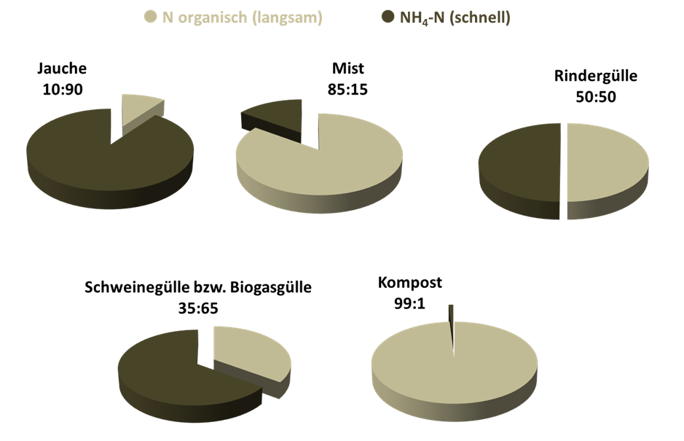
Stickstoffkomponenten in den Wirtschaftsdüngern
Quelle: Grünlandbuch (BUCHGRABER, 2018)

Slide 15
Kreislaufbezogene Nährstoffausnützung Langzeitversuche mit Stallmist, Gülle, Jauche und Kompost (PÖTSCH, 1997)
110
105
100
95
Relative Wirksamkeit der
Düngungssysteme
90
NPK-mineralisch
85
Gülle-System
80
Stallmist/Jauche-System
75
70
1967-1971
1972-1976
1977-1981
1982-1986
1987-1992
Versuchsabschnitte
Quelle: BUCHGRABER, 2018

Slide 16
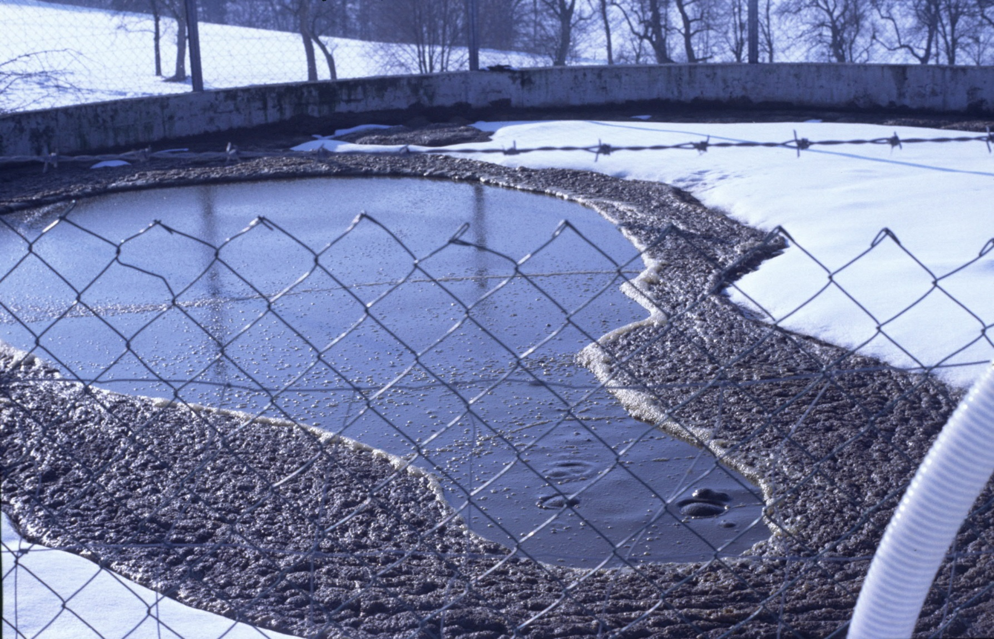

Slide 17
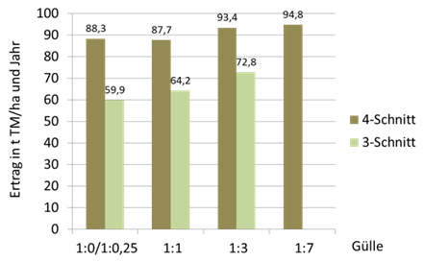
Wirksamkeit der Gülleverdünnung bei der langjährigen Düngung von einer Drei- bzw. Vierschnittwiese an der HBLFA Raumberg-Gumpenstein
Quelle: Grünlandbuch (BUCHGRABER, 2018)

Slide 18
Kalkulatorische Stickstoffverluste in % im Stall und am Lager (BMLFUW, 2017b)
Tierart | Entmistungssystem
 | Gülle | Mist/Jauche | Tiefstallmist
Rinder | 15 | 30 | 30
Schweine | 30 | 35 | 35
Geflügel | 30 |  | 40
Pferde |  |  | 30
Puten |  |  | 45
Schafe, Ziegen |  |  | 45
Quelle: Grünlandbuch (BUCHGRABER, 2018)

Slide 19
Wirtschaftsdüngerarten - Definition
Jauche:
Harnausscheidungen, auch vermischt mit Wasser, sowie deren natürliche Umwandlungsprodukte
Gülle:
Gemisch aus Kot und Harnausscheidungen, auch vermischt mit Wasser, geringen Mengen an Einstreuteilen und Futterresten sowie deren natürliche Umwandlungsprodukte
zusätzlich noch Stallreinigungs-, Spül- und Niederschlagswasser, Sicker- und Gärsäfte aus Silos und Festmistlagern sowie allenfalls Hausabwässer
Quelle: BUCHGRABER, 2018

Slide 20
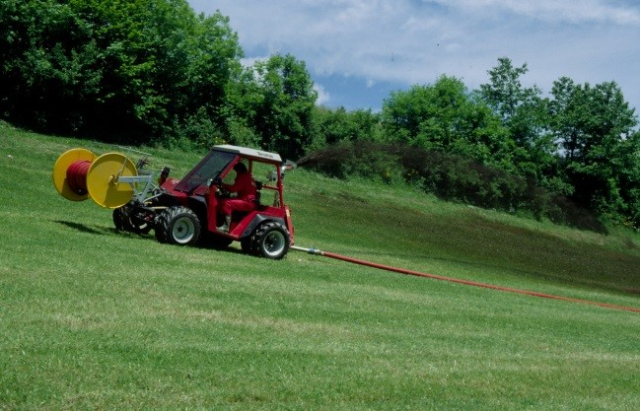

Slide 21
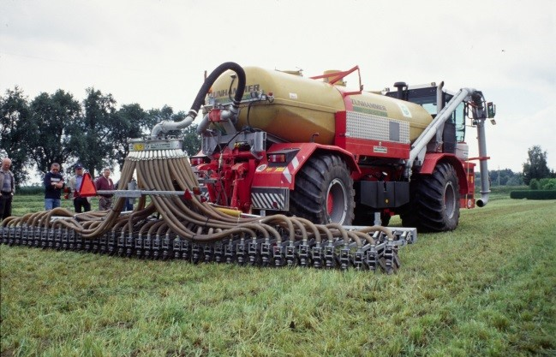

Slide 22
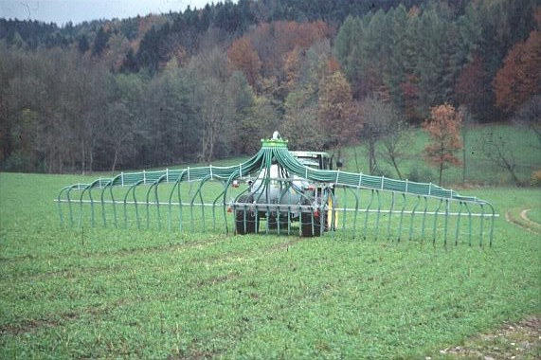

Slide 23
Wirtschaftsdüngerarten
Stallmist:
Gemenge aus Kot und Einstreu (ab etwa 1-2 kg/GVE und Tag) sowie allenfalls Harnanteilen
(Festmist)Kompost:
Umsetzungsprodukt aus unterschiedlichen Fest-misten unter event. Zugabe biogener Stoffe (Grün- und Strauch-schnitt, Erde, Stroh etc.)
zur Feuchteregulierung werden bei der Kompostierung neben Wasser fallweise auch Jauche und/oder Gülle verwendet
Quelle: BUCHGRABER, 2018

Slide 24
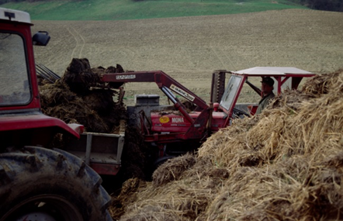

Slide 25
Bodengehalte im 50-jährigen Wirtschaftsdünger-Vergleich der HBLFA Raumberg-Gumpenstein
 | Rindergülle | Stallmist + Jauche
pH-Wert | 5,4 | 5,7
P mg/kg FB | 66 | 88
K mg/kg FB | 143 | 169
Humusgehalt | 7,4 | 7,6
Quelle: Grünlandbuch (BUCHGRABER, 2018)

Slide 26
Pflanzenbestand im 50-jährigen Wirtschaftsdünger-Vergleich der HBLFA Raumberg-Gumpenstein
 | Gülle | Stallmist + Jauche
Gräseranteil | 59 % | 56 %
Kräuteranteil | 33 % | 33 %
Leguminosen | 8 % | 11 %
Quelle: Grünlandbuch (BUCHGRABER, 2018)

Slide 27
Trockenmasse Jahresertrag in t/ha im 50-jährigen Wirtschaftsdünger-Vergleich der HBLFA Raumberg-Gumpenstein
 | in t | REL %
Rindergülle | 6,59 | 100
Stallmist + Jauche | 6,91 | 105
Quelle: Grünlandbuch (BUCHGRABER, 2018)

Slide 28
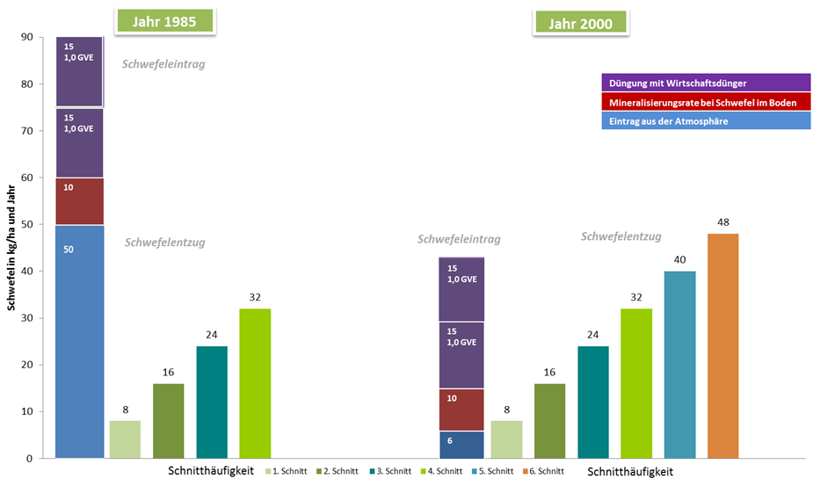
Schwefeleinträge und -entzüge bei unterschiedlicher Intensität
(Buchgraber und Wisthaler, 2014)
Quelle: Grünlandbuch (BUCHGRABER, 2018)

